Slide 1
নাসিরনগর সরকারি কলেজ
অর্থনীতির ক্লাসে
উপযোগ, মোট উপযোগ, প্রান্তিক উপযোগ

Slide 2
পরিচিতি
শিক্ষক পরিচিতি
পাঠ পরিচিতি
আবদুল হক
শ্রেণি- একাদশ-দ্বাদশ
সহকারী অধ্যাপক ও বিভাগীয় প্রধান অর্থনীতি বিভাগ
বিষয়- অর্থনীতি (1মপত্র)
নাসিরনগর সরকারি কলেজ
অধ্যায় –২য়
নাসিরনগর, ব্রাহ্মণবাড়িয়া।
মোবাইল- ০১৭১৫-৬৫৮১৩১
০১৯৭৫-৬৫৮১৩১
সময় -১ ঘন্টা
E-mail-haqueabdul65@gmail.com

Slide 3
শিখনফল:
১। উপযোগ ব্যাখ্যা করতে পারবে।
২। মোট উপযোগ ও প্রান্তিক উপযোগ ব্যাখ্যা করতে পারবে।
৩। উপযোগ পরিমাপের পদ্ধতির প্রকারভেদ ব্যাখ্যা কর।
৪। মোট উপযোগ ও প্রান্তিক উপযোগের মধ্যে সম্পর্ক ব্যাখ্যা করতে পারবে।
৫। ক্রমহ্রাসমান প্রান্তিক উপযোগ বিধি ব্যাখ্যা করতে পারবে।
৬।ক্রমহ্রাসমান প্রান্তিক উপযোগ বিধির সীমাবদ্ধতা ব্যাখ্যা করতে পারবে।

Slide 4
উপযোগ কী? Utility
দ্রব্য বা সেবার ভিতর মানুষের অভাব মেটানোর ক্ষমতাকে উপযোগ বলে।
যেমন-
কলম, চাল, কাপড়, ঘরবাড়ি, ওষুধ, শিক্ষক, ডাক্তার, উকিল ইত্যাদি দ্রব্য ও সেবা মানুষের অভাব পূরণ করে থাকে, তাই এইগুলোর উপযোগ রয়েছে। উপযোগ বিভিন্নভাবে সৃষ্টি হয়।
যেমন-
১। রূপগত উপযোগ ২। স্থানগত উপযোগ
৩। সময় ও ঋতুগত উপযোগ ৪। সেবাগত উপযোগ
৫। স্বত্বগত উপযোগ ৬। জ্ঞানগত উপযোগ

Slide 5
উপযোগ
মোট উপযোগ
প্রান্তিক উপযোগ
১২
মোট উপযোগ
১২+১০+৮=৩০
১০
শেষ দ্রব্য থেকে প্রাপ্ত উপযোগ প্রান্তিক উপযোগ
৮
৮

Slide 6
মোট উপযোগ
Total Utility
মোট উপযোগ ( Total Utility) :
কোনো নির্দিষ্ট সময়ে, একটি দ্রব্যের বিভিন্ন একক থেকে প্রাপ্ত উপযোগের সমষ্টিকে মোট উপযোগ (TU) বলে। অর্থাৎ
কোনো দ্রব্যের কোনো নির্দিষ্ট সময়ের প্রান্তিক উপযোগের যোগফলকে মোট উপযোগ বলে।
TU= MU1+MU2+MU3+…..+MUn
= ১2+10+8
= ৩০ (মোট উপযোগ)
সাধারণত কোনো নির্দিষ্ট সময়ে কোনো দ্রব্যের ভোগ বাড়লে মোট উপযোগ ক্রমহ্রাসমান হারে বাড়ে।

Slide 7
প্রান্তিক উপযোগ
Marginal Utility
প্রান্তিক উপযোগ ( Marginal Utility):
কোনো দ্রব্যের অতিরিক্ত একক ভোগের ফলে যে বাড়তি উপযোগ পাওয়া যায়, তাকে প্রান্তিক উপযোগ বলে।
অর্থাৎ ভোগ বৃদ্ধির ফলে মোট উপযোগের যতটুকু বৃদ্ধি পায়, তাই প্রান্তিক উপযোগ
প্রান্তিক উপযোগ, MU= $\frac{∆TU}{∆Q}$

Slide 8
মোট উপযোগ ও প্রান্তিক উপযোগ
Total & Marginal Utility
মোট উপযোগ
প্রান্তিক উপযোগ
১২
১২
মোট উপযোগ
প্রান্তিক উপযোগ
২২
১০
মোট উপযোগ
প্রান্তিক উপযোগ
৩০
৮

Slide 9
তালিকায় মোট উপযোগ ও প্রান্তিক উপযোগের মধ্যে সম্পর্ক:
দ্রব্যের একক | মোট উপযোগ (TU) | প্রান্তিক উপযোগ(MU)
১ম | ১০ | ১০
২য় | ১৮ | ০৮
৩য় | ২৪ | ০৬
৪র্থ | ২৮ | ০৪
৫ম | ৩০ | ০২
৬ষ্ঠ | ৩০ | ০০
৭ম | ২৮ | -০২

Slide 10
Y
৩০
B
২৮
C
মোট উপযোগ
মোট উপযোগ রেখা
২৪
চিত্র:১(ক)
১৮
TU
১০
A
০
X
ভোগের পরিমাণ
Y
চিত্রে, AB অংশে ভোগের পরিমাণ বৃদ্ধির সাথে মোট উপযোগ ক্রমহ্রাসমান হারে বৃদ্ধি পায়, B বন্দুতে তা সর্বোচ্চ হয়। এরপর BC অংশে হ্রাস পায়, সেকারণে প্রান্তিক উপযোগ ab অংশে ক্রমহ্রাসমান; b বিন্দুতে শুন্য ও bc অংশে ঋণাত্মক হয়।
মোট উপযোগ ও প্রান্তিক উপযোগের সম্পর্ক
১০
a
প্রান্তিক উপযোগ
৮
প্রান্তিক উপযোগ রেখা
চিত্র: ১(খ)
৬
৪
২
০
b
X
১
২
৩
৪
৫
৬
৭
-২
ভোগের পরিমাণ
c
MU

Slide 11
তালিকায় মোট উপযোগ ও প্রান্তিক উপযোগের মধ্যে সম্পর্ক:
তালিকায় দেখা যাচ্ছে যে,
ভোগের পরিমাণ বৃদ্ধির সাথে সাথে মোট উপযোগ বৃদ্ধি
পায়,তবে তা ক্রমহ্রাসমান হারে বাড়ে।
যেমন- ১০<১৮<২৪<৩০,৩০>২৮
অন্যদিকে প্রান্তিক উপযোগ ক্রমহ্রাসমান,
যেমন- ১০>৮>৬>৪>২>০>-২
মোট উপযোগ যখন সর্বোচ্চ (৩০),
প্রান্তিক উপযোগ তখন শূণ্য (০) ।
মোট উপযোগ কমতে শুরু করলে (৩০>২৮)
প্রান্তিক উপযোগ তখন ঋণাত্মক (-) হয় অর্থাৎ (-২)।

Slide 12
উপযোগ পরিমাপের দুই ধরনের পদ্ধতি:
Two Types of Measurement of Utility
১। সংখ্যাবাচক পরিমাপ ( Cardinal Measurement):
উপযোগ পরিমাপের ক্ষেত্রে “ইউটিল (Util)”-কে এখানে একক ধরা হয়। সাধারণত ১,২,৩,৪...ইত্যাদি Cardinal সংখ্যা দ্বারা তা প্রকাশ করা হয়।
২। পর্যায়বাচক পরিমাপ ( Ordinal Measurement):
উপযোগ একটি মনস্তাত্ত্বিক ধারণা। তাই তা ১ম, ২য়, ৩য় ইত্যাদি Ordinal সংখ্যা দ্বারা পর্যায়গতভাবে সাজানো যায়।
উপযোগের ক্ষেত্রে নীতি-নৈতিকতা, উচিৎ-অনুচিৎ, স্বাস্থ্যকর না ক্ষতিকর ইত্যাদি বিষয় বিবেচনা করা হয় না। স্থান, কাল পাত্রভেদে উপযোগের তারতম্য ঘটে।

Slide 13
মূল্যায়ন
১। উপযোগ কী?
২। মোট উপযোগ ও প্রান্তিক উপযোগ কী?
৩। মোট উপযোগ ও প্রান্তিক উপযোগের মধ্যে সম্পর্ক কী?
৪। মোট উপযোগ ক্রমবর্ধমান হারে বাড়লে প্রান্তিক উপযোগ বাড়বে নাকি কমবে? কারণ ব্যাখ্যা কর।

Slide 14
একক কাজ:
নিম্নের তালিকাটি লক্ষ্য কর:
দ্রব্যের পরিমাণ (আম) | মোট উপযোগ (TU) টাকা | প্রান্তিক উপযোগ (MU) টাকা
১ম একক | ১২ | ?
২য় একক | ২০ | ?
৩য় একক | ২৬ | ?
৪র্থ একক | ৩০ | ?
৫ম একক | ৩২ | ?
৬ষ্ঠ একক | ৩২ | ?
৭ম একক | ৩০ | ?
১। তালিকা থেকে মোট উপযোগ (TU) রেখা অংকন কর।
২। তালিকায় ? চিহ্নিত স্থানে প্রান্তিক উপযোগ (MU) নির্ণয় করে MU রেখা অংকন কর।
৩। মোট উপযোগ (TU) ও প্রান্তিক উপযোগের (MU) মধ্যে সম্পর্ক ব্যাখ্যা কর।

Slide 15
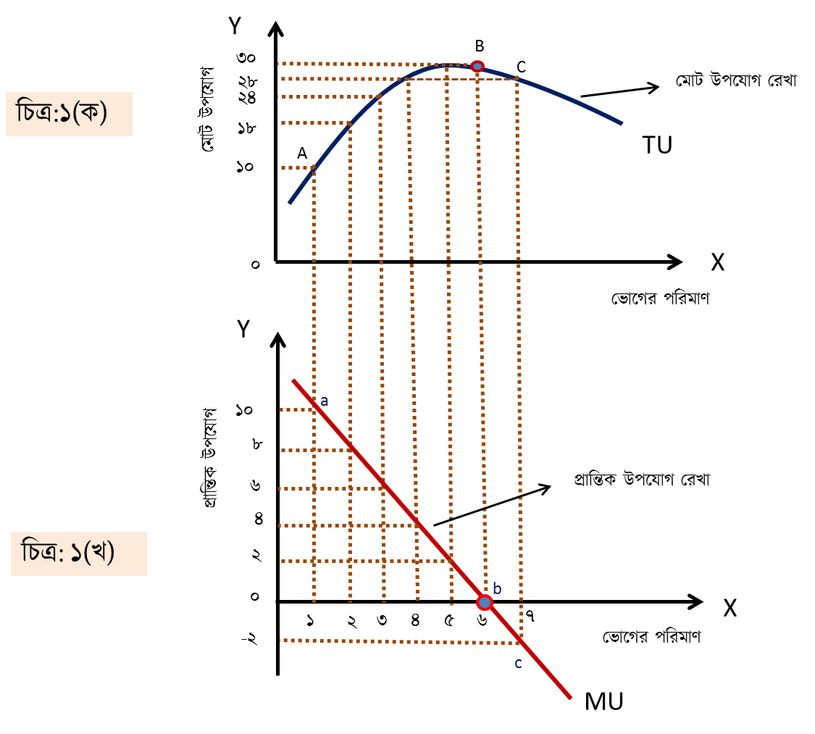
বাড়ির কাজ:
নিচের চিত্রটি লক্ষ্য কর এবং সংশ্লিষ্ট প্রশ্নের উত্তর দাও:
ক) উপযোগ কী ?
খ) মোট উপযোগ ও প্রান্তিক উপযোগের মধ্যে সম্পর্ক চিত্রের সাহায্যে ব্যাখ্যা কর।

